Slide 1
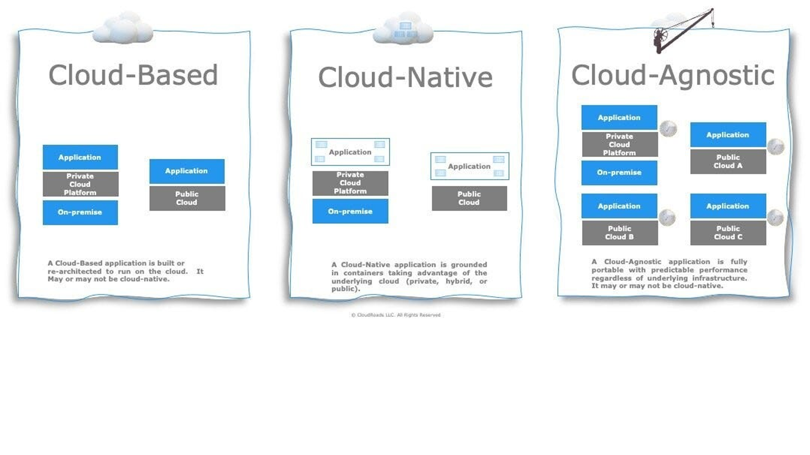
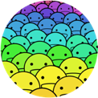
容器基础
技术介绍
ZOMI

Slide 2
Content
容器 vs 虚拟化之间是什么关系？底层用到的技术有哪些本质区别？
容器 跟 云经常混在一起谈，之间到底是什么概念包装什么概念？

Slide 3


Content github.com/Infrasys-AI/AIInfra

Slide 4
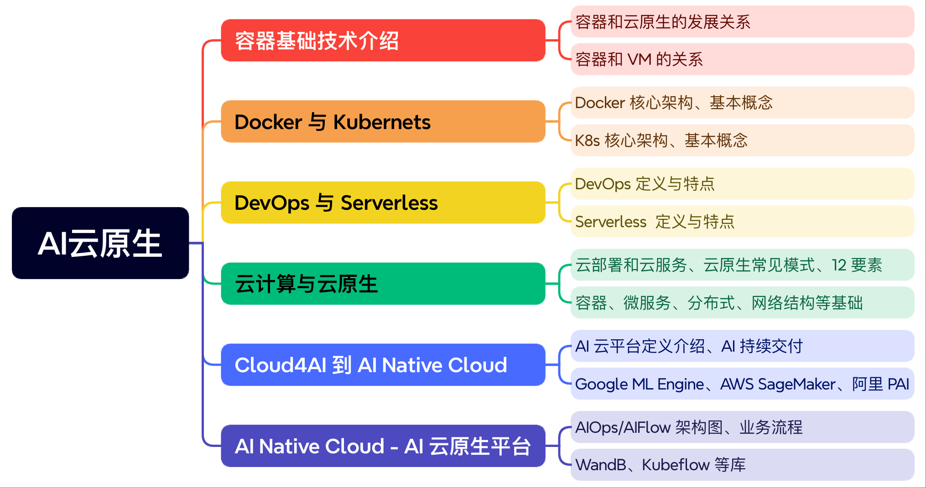
Content

Slide 5
Content
虚拟化技术基本原理
容器技术的兴起
容器的发展历程

Slide 6
01
虚拟化基本介绍

Slide 7
虚拟机 Virtual Machine, VM
虚拟机（Virtual Machine）计算机的虚拟化实例，拥有自己的虚拟硬件（CPU、内存、设备等），可执行与计算机几乎完全相同的功能，包括运行应用和操作系统。
虚拟机是在软件层面上模拟的计算机系统。它通过物理硬件资源上运行的虚拟化软件（例如VMware或VirtualBox）来实现，每台虚拟机都包括完整的操作系统、应用程序和相关配置。
虚拟机为应用程序提供了隔离的运行环境，但每台虚拟机都需要单独的完整操作系统，因此相比物理硬件来说，其资源利用率较低。

Slide 8
虚拟化的本质
虚拟化本质是指资源的抽象化，要想资源充分利用，必须把资源最小单位化，这样上层才能按需使用资源，虚拟化不但解放 OS，也解放了物理硬件，提高资源利用率。虚拟化主要分为几大类：
计算虚拟化：针对 CPU 和内存，将物理服务器硬件资源与上层应用进行解耦，形成统一计算资源池。
网络虚拟化：针对网络链路资源虚拟化，传统上在硬件中交付的网络资源抽象化到软件中。
IO 虚拟化：针对 IO 资源虚拟化技术，让物理服务器和虚拟机可以共享 I/O 资源。
存储虚拟化：针对磁盘存储资源，构建具有统一逻辑视图的存储资源池供用户按需使用。

Slide 9
虚拟机优缺点
优点
完全隔离安全：完全独立系统单独运行。不受共享主机上其他虚拟机漏洞利用或干扰。
交互式开发：可以交互式开发，一旦为虚拟机指定了基本硬件定义，虚拟机可被视为裸机计算机。
缺点
迭代速度：虚拟机构建和重新生成非常耗时，包含完整堆栈系统。对快照修改需要长时间才能重生。
存储大小成本：虚拟机的快展占用大量存储空间，导致虚拟机主机容易出现磁盘空间不足的问题。

Slide 10
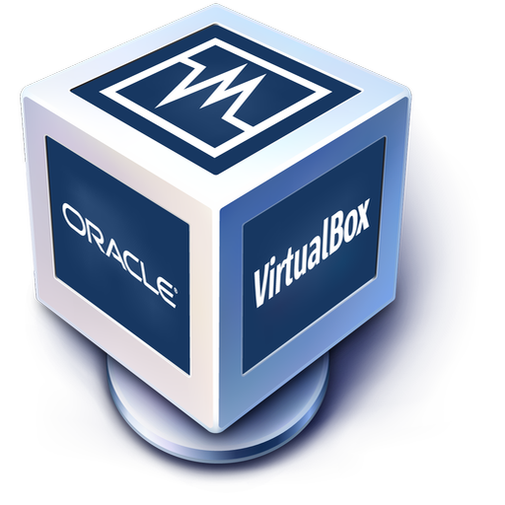
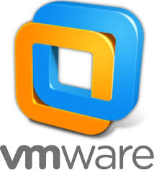
热门虚拟机提供商
Virtualbox
甲骨文旗下免费开源 x86 架构仿真系统。Virtualbox 是最受欢迎、最成熟的虚拟机平台之一，其辅助工具生态系统可帮助开发和分发虚拟机镜像。
VMware
VMware 上市公司其业务建立在 x86 硬件虚拟化技术。VMware 附带虚拟机管理程序，用于部署和管理多个虚拟机的实用程序，除用于管理虚拟机用户界面，是企业虚拟机主要选项。

Slide 11
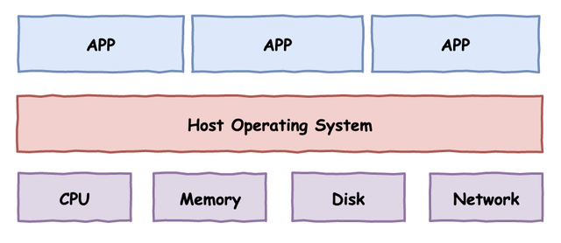
计算机三层模型
对于一台计算机，可以简单地抽象成下图所示的三层模型，从下往上分别是物理硬件层、操作系统层、应用程序层，可以把虚拟机实例看作是一台具有层级划分的逻辑计算机：

Slide 12
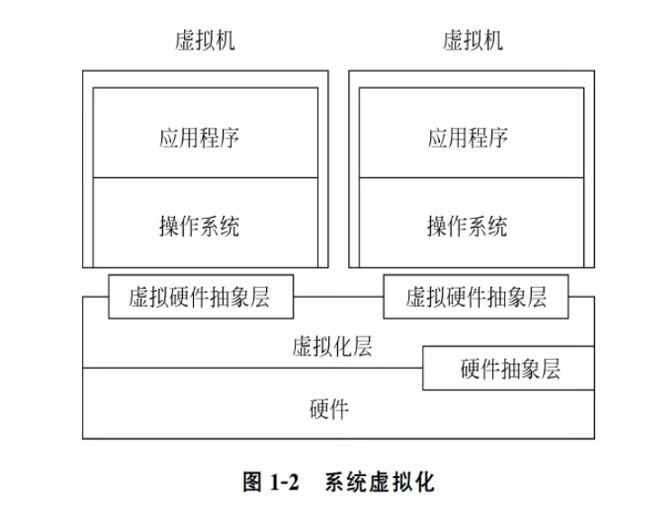
VMM，Virtual Machine Monitor
但虚拟机运行是需要有物理环境支撑，同时虚拟机实例不可能凭空出现 / 消失，因此有 VMM（Virtual Machine Monitor ），又称 Hypervisor，介于 VM 与硬件中间软件层，其负责 VM 创建、销毁等工作，并为 VM 提供了运行环境：即虚拟硬件抽象层。

Slide 13
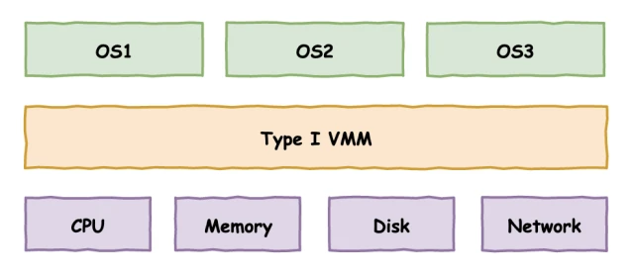
两种 Hypervisor 方案
Type I ：Hypervisor 直接运行在硬件上，即以 Hypervisor 作为 Host OS 直接管控硬件资源。例如 VMware ESXI 便是采用此种架构的 Hypervisor

Slide 14
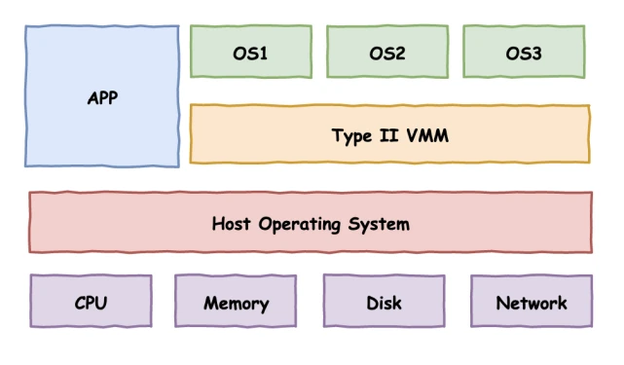
两种 Hypervisor 方案
Type II：Hypervisor 运行在传统的操作系统上，与其他应用程序并行运行。例如 Qemu 与 VMware Player 便是采用此种架构的 Hypervisor

Slide 15
02
容器技术兴起

Slide 16
Question?
Q：云和容器经常放在一起谈，到底云有啥嘛？都是虚拟的概念，还是有些技术的？
A：容器技术和云原生就是一对双螺旋体，容器技术催生了云原生思潮，云原生生态推动了容器技术发展。

Slide 17
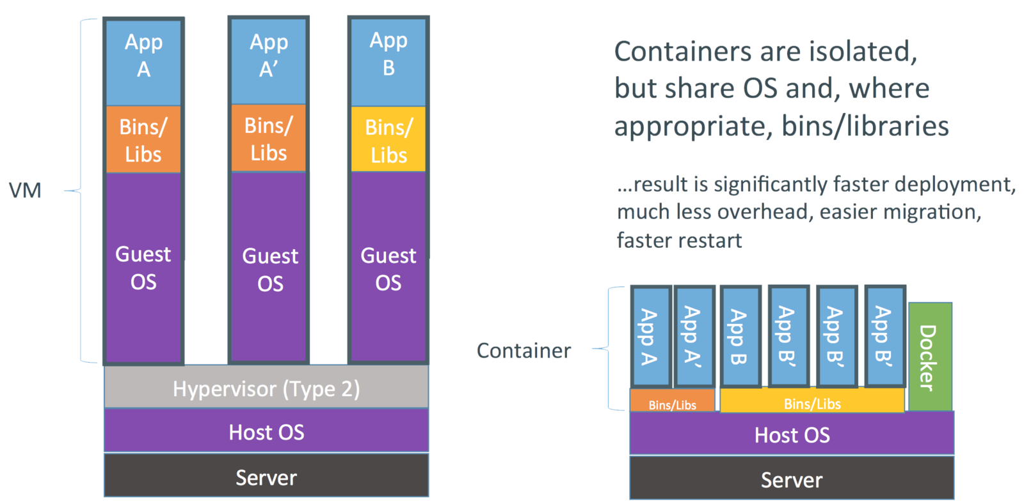

Slide 18
容器的发展
从 2013 年 docker（container）技术诞生，到 2015 年 CNCF 这个云原生领域重量级联盟便成立，这不是历史的巧合而是历史的必然。作为云原生关键技术之一的容器，从 2013 年诞生以来一直是行业关注的焦点之一。

Slide 19
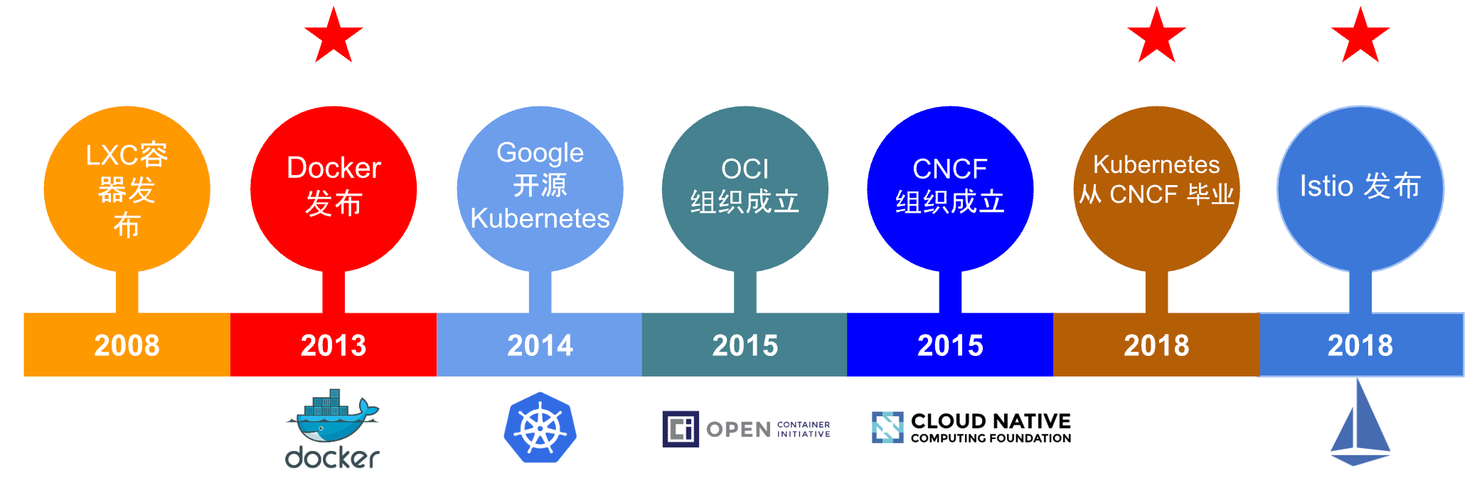
容器技术兴起
容器技术无疑是过去十年间对软件开发行业影响最深远的技术之一。虽然容器技术早已出现，但 Docker 创新性地提出了“镜像”（image）概念，实现应用打包、分发和运行机制，开发人员能够在几秒钟内完成应用程序的部署、运行，无需再担心环境不一致的问题。

Slide 20
容器技术兴起
Docker 出现后云计算从仅提供计算、存储、网络资源初级 IaaS 阶段，发展成为具备软件交付和维护能力的 XaaS 平台。从虚拟机到容器，云计算市场经历了一次重大变革，甚至可以说是一次洗牌。基于容器的容器编排市场中，Mesos、Swarm 和 Kubernetes 上演了一场史诗级“大战”。凭借先进的设计理念和高度开放的架构，Kubernetes 脱颖而出，成为容器编排领域事实标准。

Slide 21
容器技术兴起：2 个重要里程碑
2013 年，Docker 发布，容器逐步替代虚拟机 VM ，云计算进入容器时代。Docker 最大的创新在于容器镜像，它包含了一个应用运行所需的完整环境（整个操作系统的文件系统），具有一致性、轻量级、可移植、编程语言无关等特性，实现 “一次构建，随处运行”。

Slide 22
容器技术兴起：2 个重要里程碑
2017 年底，K8S 成为容器编事实标准，云计算进入 Kubernetes 时代。 K8S 是 Google 基于内部容器管理系统 Borg 开源容器编排调度系统，让容器应用从小打小闹进入大规模工业生产。 K8S 将底层计算、存储和网络资源抽象为标准化 API 对象，应用不再依赖特定基础设施，能够轻松在不同环境（如本地、云端、混合云）间迁移。

Slide 23
03
容器发展历程

Slide 24
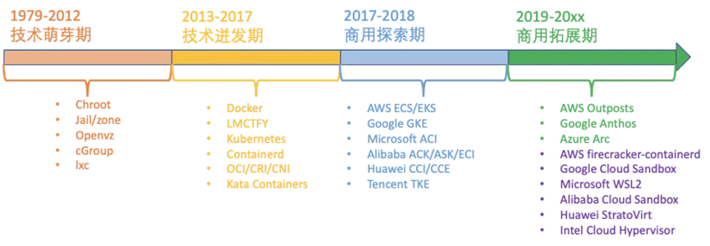
容器发展历程
容器技术近 20 年的发展历史，大致可以将其分为四个历史阶段

Slide 25
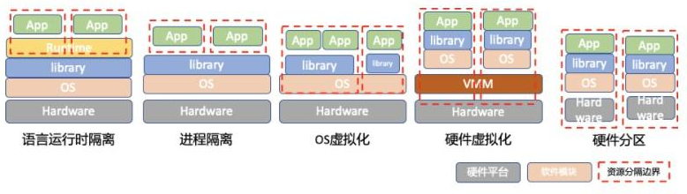
技术萌芽期
容器技术需要解决的核心问题之一是运行时的环境隔离。目标是给容器构造一个无差别的运行时环境，用以在任意时间、任意位置运行容器镜像，从而保障容器的运行环境符合预期。

Slide 26
技术萌芽期
979年，第一个Unix版本V7发布，在1979年的这个V7版本上，chroot这个系统调用被发明了出来，什么是chroot呢？就是改变一个进程及其子进程的根目录到另外一个目录下，在经过 chroot 之后，系统读取到的目录和文件将不在是旧系统根下的而是新根下(即被指定的新的位置)的目录结构和文件，这样有几个好处：
增强系统安全性，限制了用户进程的权限，使得进程不能访问一些特定的文件；
建立一个和原系统隔离的目录结构（是不是联想到了容器的隔离文件系统union gs），为进程指定一个单独的、新的文件系统上下文环境。
于是，Unix就具有了这种能力：为每个进程提供一个隔离的虚拟文件系统。Chroot在后来的1982年被新增到了BSD这个分支中。

Slide 27
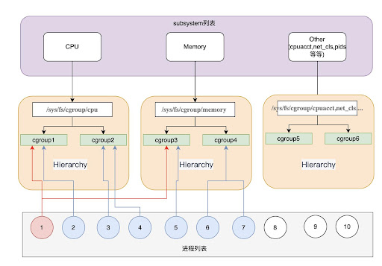
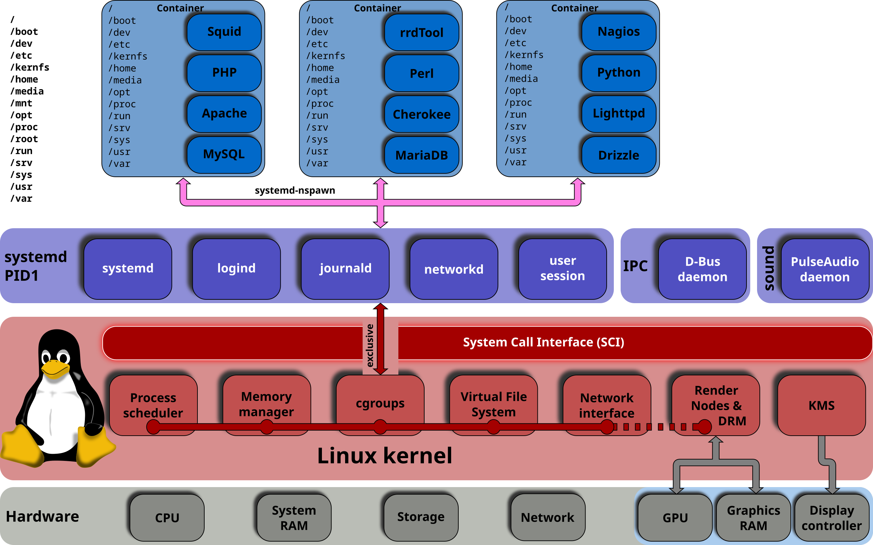
技术萌芽期：Process Containers
2006 年 Google 推出 Process Containers，用来对一组进程进行限制、隔离资源（CPU、内存、磁盘 I/O、网络等）。
2007 年 Process Container 进入 Linux 内核主干，并正式更名为 Cgroups，标志着 Linux 阵营中“容器”的概念开始被重新审视和实现。

Slide 28
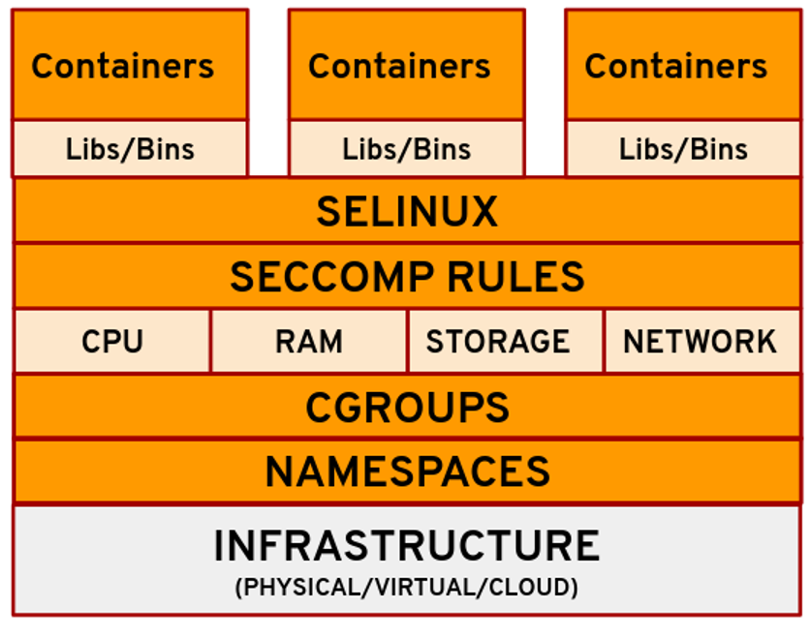
技术萌芽期：Namespace
2008 年通过将 Cgroups 资源管理能力和 Linux Namespace 视图隔离能力组合在一起，一项完整的容器技术 LXC （Linux Container）出现在了 Linux 内核中。至此，Linux 已经大体上解决容器核心技术的运行环境隔离技术，或者说 Linux OS 虚拟化技术基本成型。

Slide 29
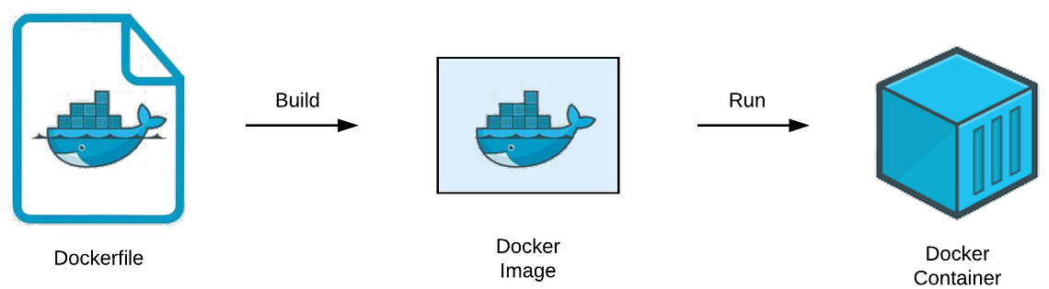
技术迸发期
Docker 核心创新是 docker image：新应用打包、分发和运行机制。容器镜像将应用运行环境，包括代码、依赖库、工具、资源文件和元信息等，打包成 OS 发行版无关的软件包：
容器镜像打包了整个容器运行依赖的环境，以避免依赖运行容器的服务器的操作系统
操作系统发行版无关，核心解决的是容器进程对操作系统包含的库、工具、配置的依赖
容器镜像无法解决容器进程对内核特性的特殊依赖

Slide 30
技术迸发期
容器技术体系已经解决了最核心的两个问题：如何发布软件和如何运行软件。下一步希望基于 docker 技术构建一个云化的集群系统，来对业务容器进行编排管理，解决大规模集群的容器部署、运行、管理等问题。

Slide 31
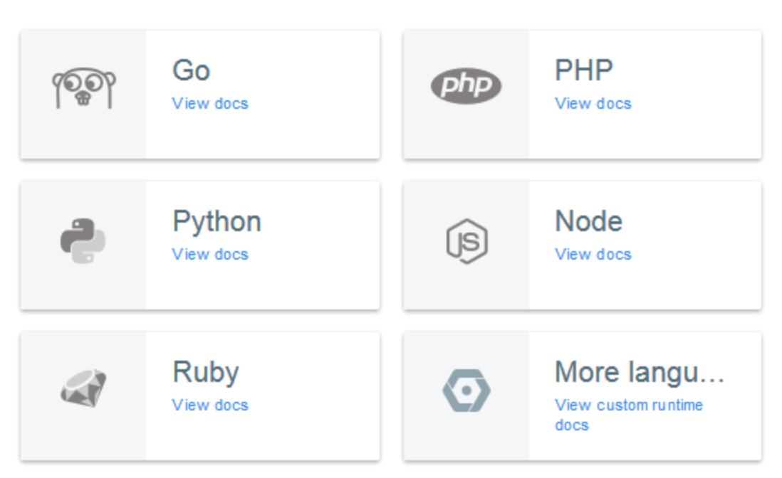
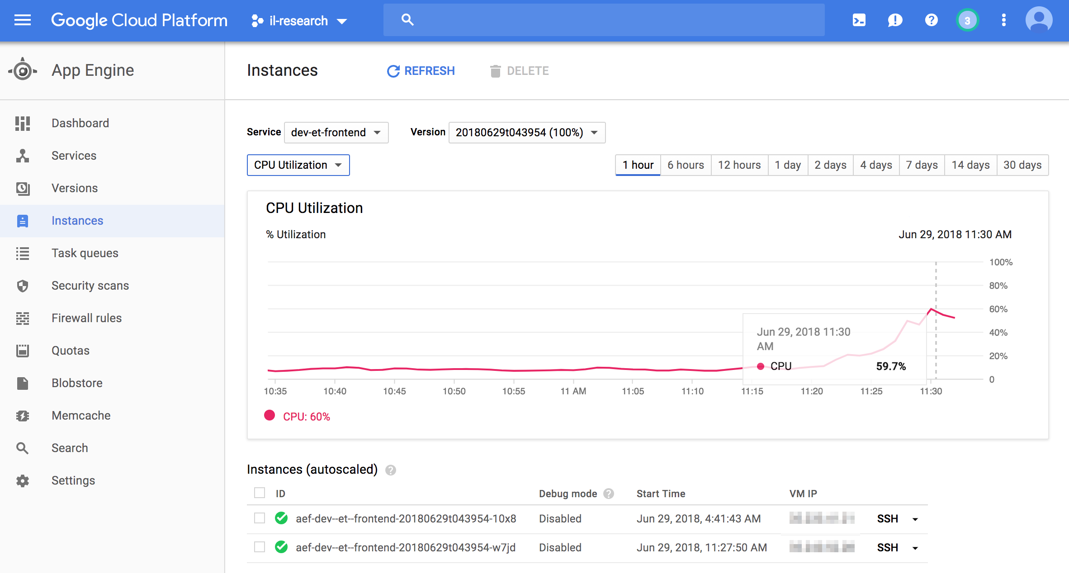
技术迸发期：GAE & Borg
2008 年 Google 基于 LXC 推出应用托管平台 GAE （Google App Engine），首次把开发平台当做一种服务来提供。通过虚拟化技术为用户提供开发环境、服务器平台、硬件资源等服务，用户可以在平台基础上定制开发自己应用程序，并通过 Google 的服务器和互联网资源进行分发。LXC的主要两大依托就是namespace和Cgroups，一个做资源隔离，解决进程可以用什么资源的问题；一个做资源控制，解决进程可以用多少资源的问题。

Slide 32
技术迸发期：Borg & K8S
GAE 中使用能够对 LXC 进行编排和调度的工具 Borg。Borg 通过权限管理、资源共享、性能隔离等来提高集群资源利用率。它能够支持高可用应用，并通过调度策略减少出现故障的概率，提供了任务描述语言、实时任务监控、分析工具等。如果说一个个隔离的容器是集装箱，那么 Borg 可以说是最早的港口系统，而 LXC + Borg 就是最早的容器编排框架。
2014 年 Google 基于 Borg 创建开源项目 Kubernetes，用于解决大规模集群容器部署、运行、管理等问题。Kubernetes 在容器基础上增加一层 Pod，更好地利用容器进行应用功能模块切分。

Slide 33
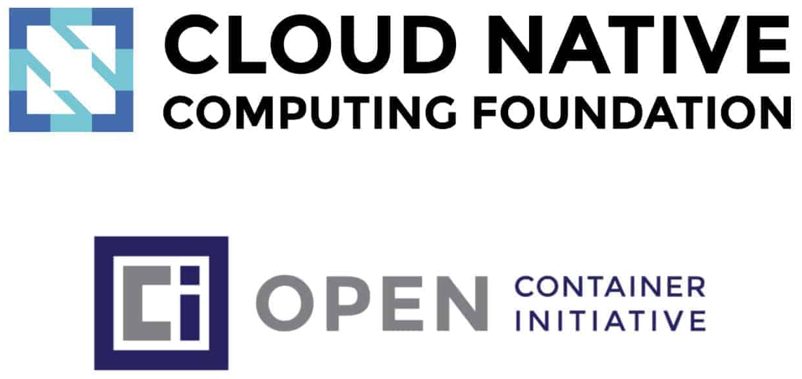
技术迸发期：联盟和组织的成立规范
2015 年 6 月，Docker 带头成立 OCI，制定并维护容器镜像格式和容器运行时的正式规范（OCI Specifications）
2015 年 7 月，Google 成立 Cloud Native Computing Foundation（CNCF）构建云原生计算：围绕着微服务、容器和应用动态调度的、以基础设施为中心的架构。

Slide 34
商用探索期：云原生雏形
从 2017 年开始，各大云厂商开始试水容器服务及进步的云原生服务。从目前的商业形态看，容器相关的公共云服务大致可以划分为2种形态：
Kubernetes 容器编排服务：随着 2017 年各大厂在 CNCF 达成 Kubernetes 兼容性认证流程，Kubernetes 编排服务市场迎来大爆发，到 2018 年各大云厂商 K8s 容器编排服务几乎全兼容。
Serverless 容器实例服务：2017 年开始，行业开始试水 Serverless 容器实例服务，把用户从维护容器基础设施的繁重任务中解放出来从而聚焦业务本身。 Serverless 容器实例服务受到市场的欢迎，客户群体日益扩大。

Slide 35
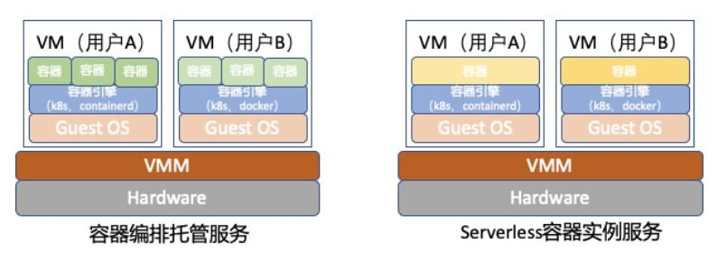
商用探索期：云原生雏形
Kubernetes 容器编排服务：利用 IaaS 系统生成 VM，然后在 VM 里面部署 kubelet、docker、containerd 等容器服务组件。一个 VM 可以承载同一个用户多个容器 / Pod 实例。
Serverless 容器实例服务：一个 VM 里只部署一个容器 / Pod 实例，从而实现 Serverless。

Slide 36
总结与思考

Slide 37
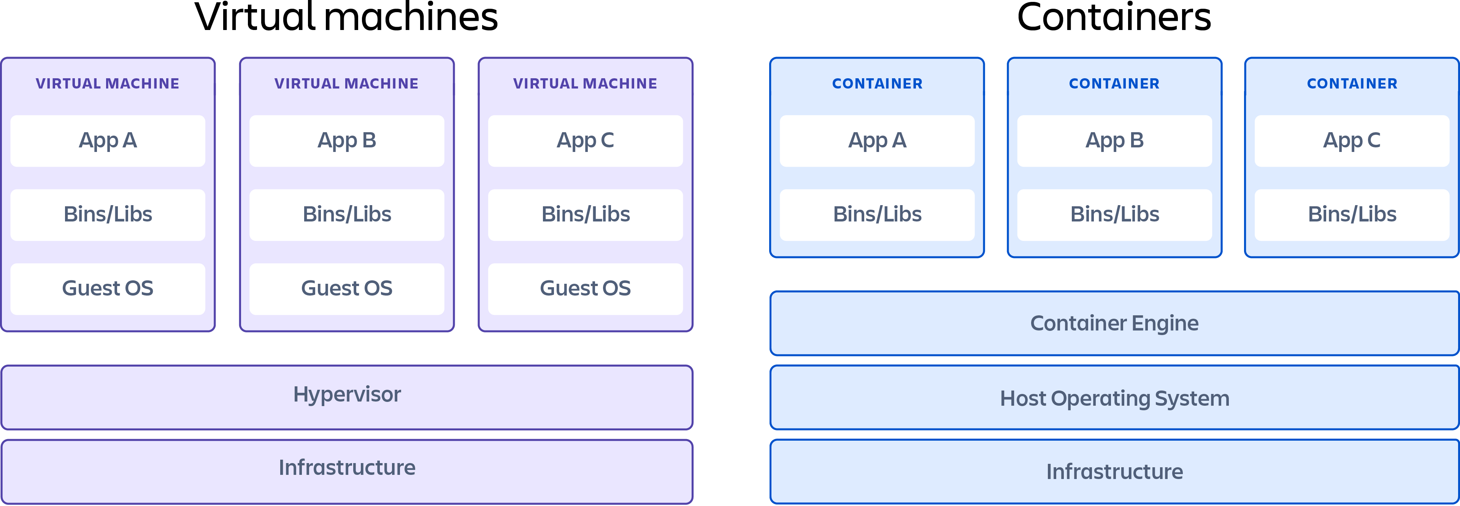
虚拟机 vs 容器
容器和虚拟机是非常相似资源虚拟化技术。虚拟化是一个过程，在这个过程中，RAM、CPU、磁盘或网络等系统单一资源可以虚拟化并表示为多个资源。主要区别在于虚拟机将整个计算机虚拟化到硬件层，而容器只虚拟化操作系统级别以上的软件层。

Slide 39
引用与参考
https://zhuanlan.zhihu.com/p/266180037
https://www.thebyte.com.cn/architecture/history.html
https://www.thebyte.com.cn/architecture/define-cloud-native.html
https://zhuanlan.zhihu.com/p/358548091
https://zhuanlan.zhihu.com/p/441287815
https://ctf-wiki.org/pwn/virtualization/basic-knowledge/basic-knowledge/
PPT 开源在：https://github.com/Infrasys-AI/AIInfra

